Slide 1
GIỚI THIỆU HỆ THỐNG TÀI LIỆU
BỘ PHẬN: BAN ISO
NGƯỜI LẬP: NGUYỄN PHÚ TOÀN
www.fdcc.com.vn

Slide 2
NỘI DUNG CHÍNH
GIỚI THIỆU TỔNG QUAN HỆ THỐNG TÀI LIỆU
CÁCH SỬ DỤNG
CÁCH KIỂM TRA HỆ THỐNG TẠI CÔNG TRÌNH

Slide 3
GIỚI THIỆU TỔNG QUAN HỆ THỐNG TÀI LIỆU

Slide 4

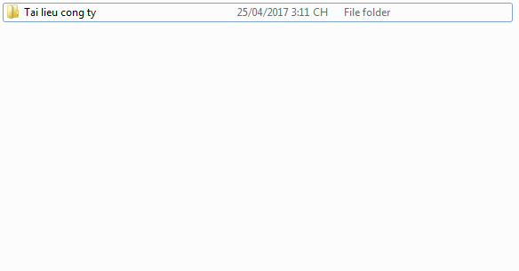
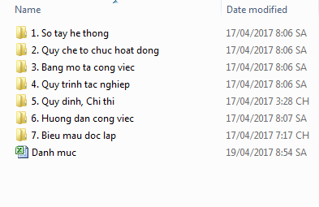
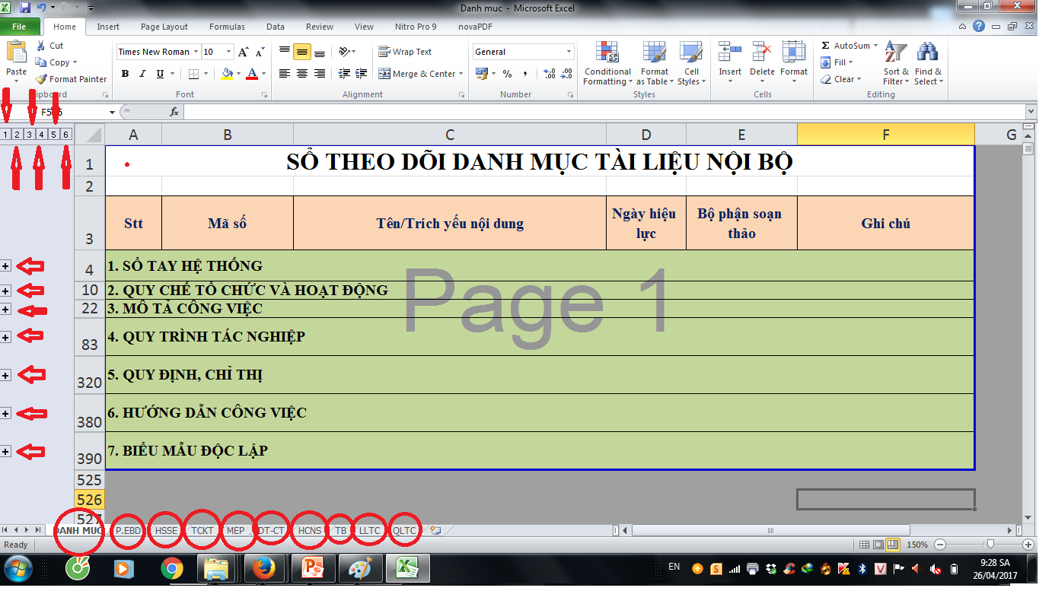
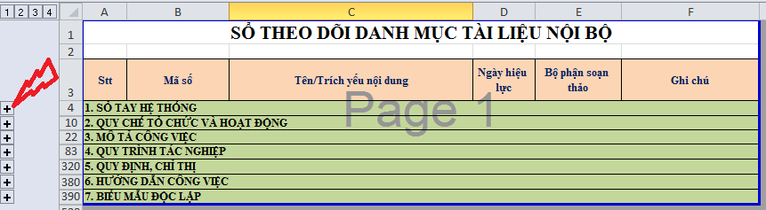
Giới thiệu Sổ tay hệ thống
File nguồn nằm trên hệ thống NAS của công trình, thư ký chịu trách nhiệm cập nhật, quản lý
Click chuột truy xuất
Click chuột truy xuất
File tổng hợp danh mục hồ sơ tài liệu. Hổ trợ truy xuất 2 dạng
1/ 7 loại hồ sơ
2/ 11 phòng/ban/bộ phận
Sổ tay hệ thống: những cam kết của lãnh đạo, tổ chức nguồn lực, cách tạo sản phẩm, cách thức đo lường kiểm soát nhằm đảm bảo chất lượng và an toàn

Slide 5
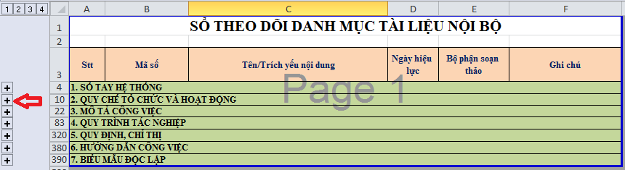
Giới thiệu Quy Chế Tổ Chức Và Hoạt Động
File nguồn nằm trên hệ thống NAS của công trình, thư ký chịu trách nhiệm cập nhật, quản lý
Click chuột truy xuất
Click chuột truy xuất
File tổng hợp danh mục hồ sơ tài liệu. Hổ trợ truy xuất 2 dạng
1/ 7 loại hồ sơ
2/ 11 phòng/ban/bộ phận
Quy Chế Tổ Chức Và Hoạt Động: cơ cấu tổ chức, chức năng, sơ đồ tổ chức, nhiệm vụ, quyền hạn

Slide 6
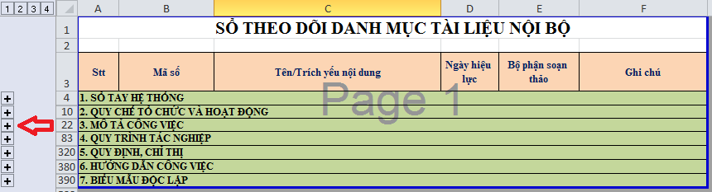
Giới thiệu Mô Tả Công Việc
File nguồn nằm trên hệ thống NAS của công trình, thư ký chịu trách nhiệm cập nhật, quản lý
Click chuột truy xuất
Click chuột truy xuất
File tổng hợp danh mục hồ sơ tài liệu. Hổ trợ truy xuất 2 dạng
1/ 7 loại hồ sơ
2/ 11 phòng/ban/bộ phận
Mô Tả Công Việc:
trách nhiệm (nhiệm vụ, trách nhiệm, kết quả đầu ra của công việc);
quyền hạn (đề xuất, ra quyết định) để hoàn thành nhiệm vụ

Slide 7
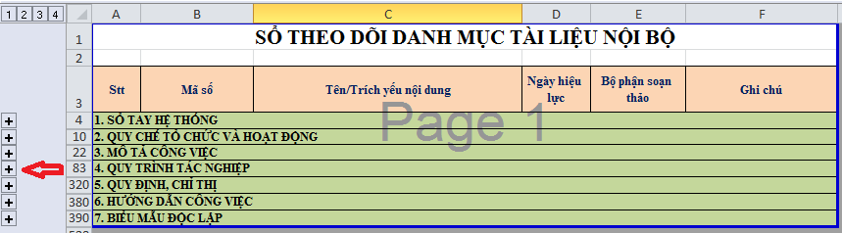
Giới thiệu Quy Trình Tác Nghiệp
File nguồn nằm trên hệ thống NAS của công trình, thư ký chịu trách nhiệm cập nhật, quản lý
Click chuột truy xuất
Click chuột truy xuất
File tổng hợp danh mục hồ sơ tài liệu. Hổ trợ truy xuất 2 dạng
1/ 7 loại hồ sơ
2/ 11 phòng/ban/bộ phận
Quy Trình Tác Nghiệp: mục đích, phạm vi áp dụng, nội dung, lưu đồ, biểu mẫu áp dụng

Slide 8
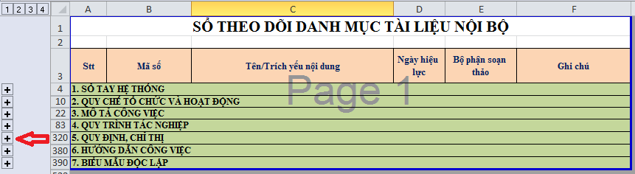
Giới thiệu Quy Định, Chỉ Thị
File nguồn nằm trên hệ thống NAS của công trình, thư ký chịu trách nhiệm cập nhật, quản lý
Click chuột truy xuất
Click chuột truy xuất
File tổng hợp danh mục hồ sơ tài liệu. Hổ trợ truy xuất 2 dạng
1/ 7 loại hồ sơ
2/ 11 phòng/ban/bộ phận
Quy Định, Chỉ Thị : những quy định, yêu cầu về các công việc cần thực hiện nghiêm túc, đính kèm là các hướng dẫn chế tài đi kèm nếu vi phạm

Slide 9
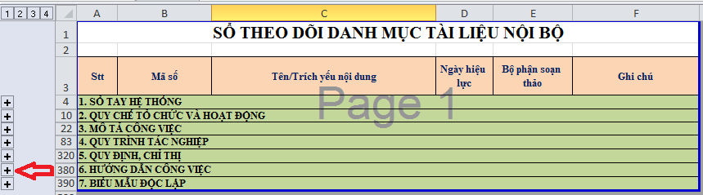
Giới thiệu Hướng Dẫn Công Việc
File nguồn nằm trên hệ thống NAS của công trình, thư ký chịu trách nhiệm cập nhật, quản lý
Click chuột truy xuất
Click chuột truy xuất
File tổng hợp danh mục hồ sơ tài liệu. Hổ trợ truy xuất 2 dạng
1/ 7 loại hồ sơ
2/ 11 phòng/ban/bộ phận
Hướng Dẫn Công Việc: bước thực hiện, hướng giải quyết, cách thức chuẩn bị, hồ sơ tham khảo, hướng dẫn phối hợp, kiểm tra

Slide 10
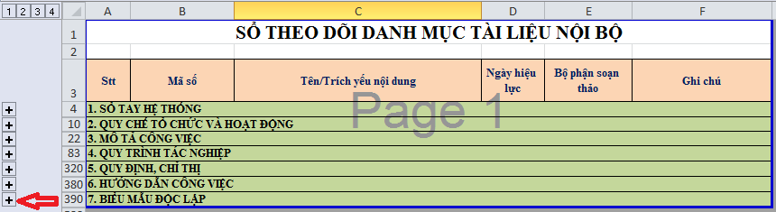
Giới thiệu Biểu Mẫu Độc Lập
File nguồn nằm trên hệ thống NAS của công trình, thư ký chịu trách nhiệm cập nhật, quản lý
Click chuột truy xuất
Click chuột truy xuất
File tổng hợp danh mục hồ sơ tài liệu. Hổ trợ truy xuất 2 dạng
1/ 7 loại hồ sơ
2/ 11 phòng/ban/bộ phận
Biểu Mẫu Độc Lập : những biểu mẫu không đi kèm với quy trình, hổ trợ nhắc việc, theo dõi, kiểm tra công việc

Slide 11
CÁCH SỬ DỤNG

Slide 12
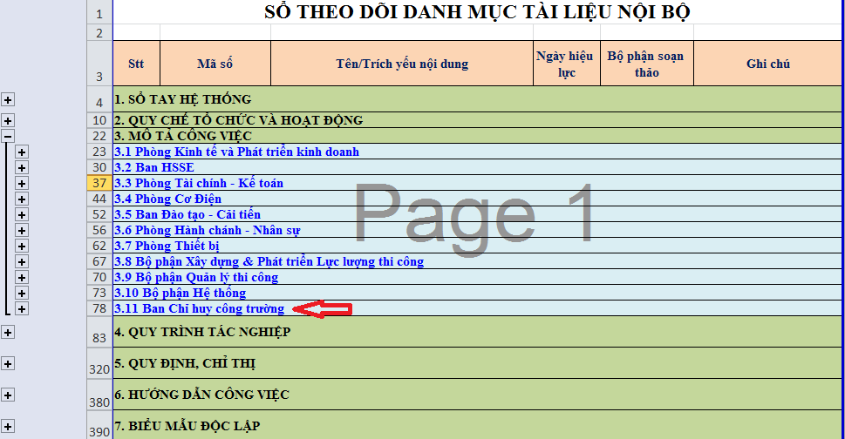
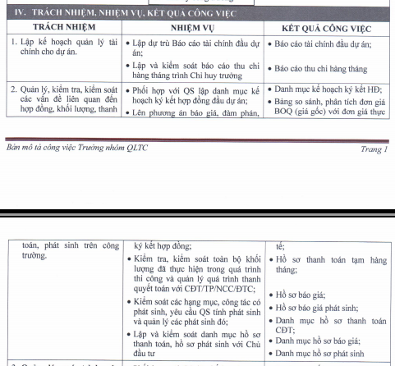
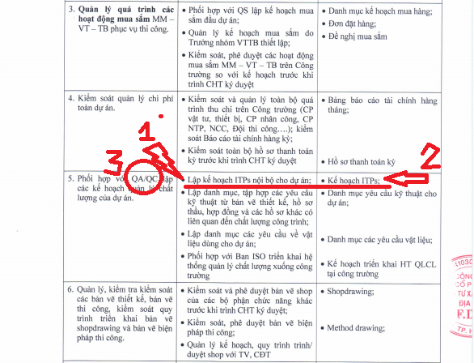
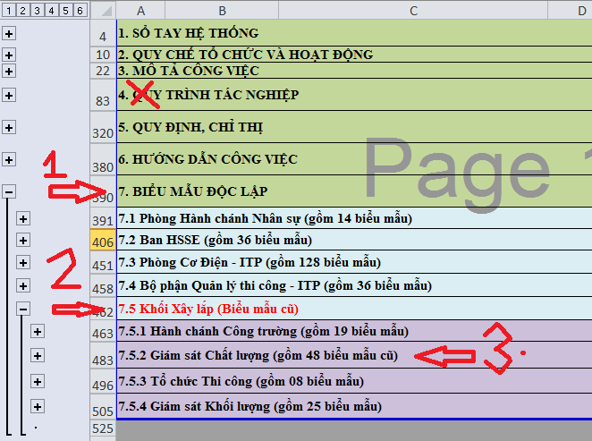
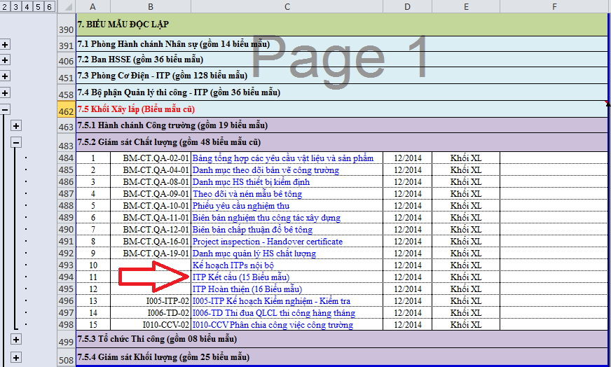
File nguồn nằm trên hệ thống NAS của công trình, thư ký chịu trách nhiệm cập nhật, quản lý
Click chuột truy xuất
Click chuột truy xuất
File tổng hợp danh mục hồ sơ tài liệu. Hổ trợ truy xuất 2 dạng
1/ 7 loại hồ sơ
2/ 11 phòng/ban/bộ phận
1/ 7 loại hồ sơ
Trong mỗi loại hồ sơ, sẽ sắp xếp các hồ sơ của các phòng ban
Bước 1: Nhận nhiệm vụ từ cấp trên
Bước 2: Tìm nhiệm vụ trong bảng mô tả công việc (mục 3), rồi truy xuất hồ sơ đầu ra
Bước 3a: nhận xét công việc có cần tương tác, hay bị phòng ban kiểm soát hay không xác định form nằm trong biểu mẫu độc lập (mục 7) hay là biểu mẫu đính đi kèm với quy trình
Bước 4a: nếu là biểu mẫu độc lập thì vào mục số 7, tìm phòng ban/ công trường liên quan, tìm tiếp chức năng nhiệm vụ, rồi lấy file cần sử dụng

Slide 13
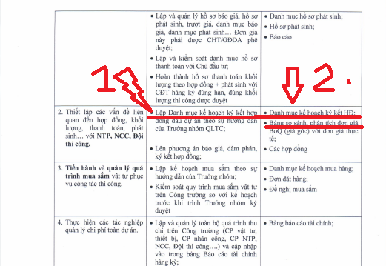
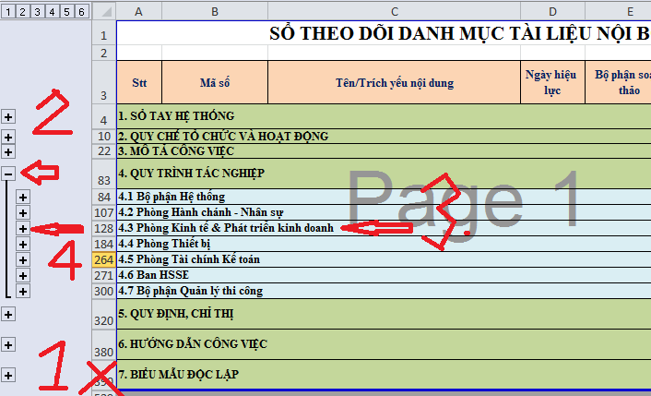
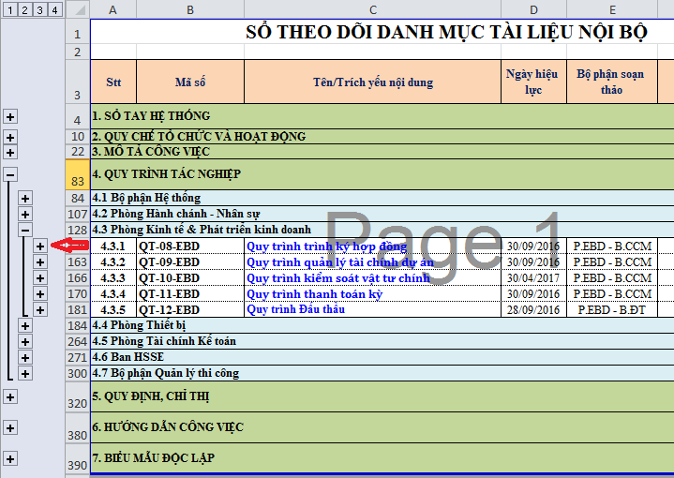
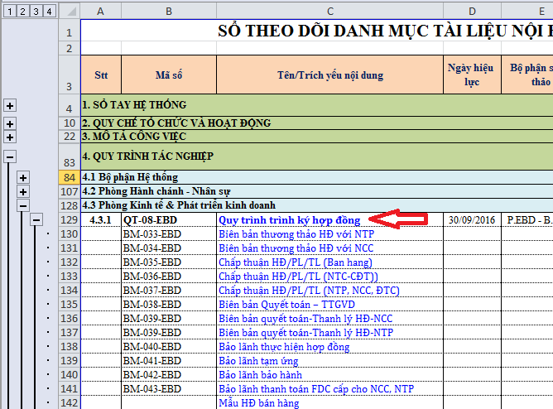
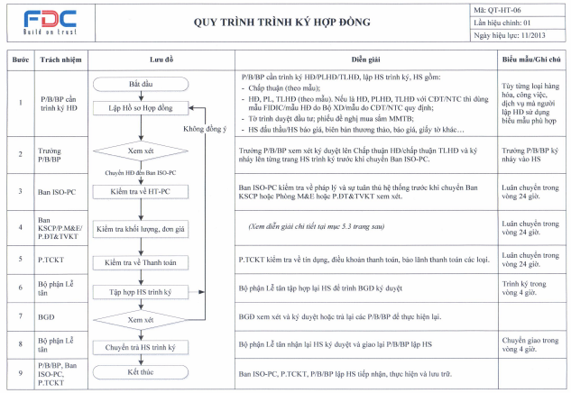
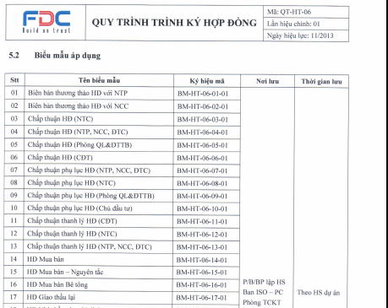
Bước 3b: nhận xét công việc có cần tương tác, hay bị phòng ban kiểm soát hay không xác định form nằm trong biểu mẫu độc lập (mục 7) hay là biểu mẫu đính đi kèm với quy trình
Bước 4b: nếu là biểu mẫu đi kèm theo quy trình thì vào mục số 4, tìm phòng ban/ công trường liên quan
Bước 5b: tìm tiếp quy trình phù hợp
Bước 6b: lấp biểu mẫu trong quy trình để sử dụng
Bước 5b1: truy cập quy trình, đọc các bước thực hiện
Bước 5b2: sử dụng các form mẫu đính kèm

Slide 14
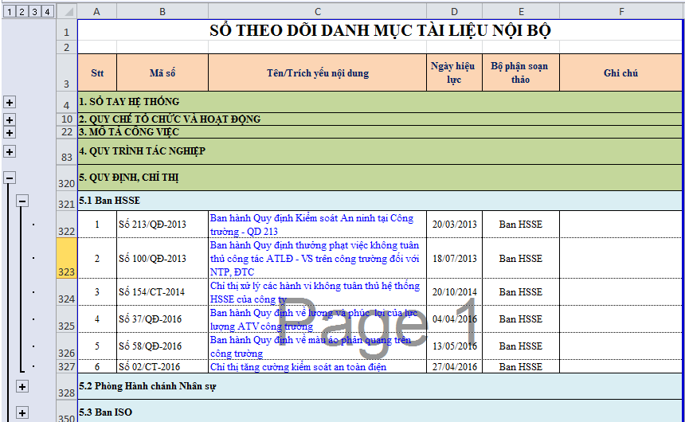
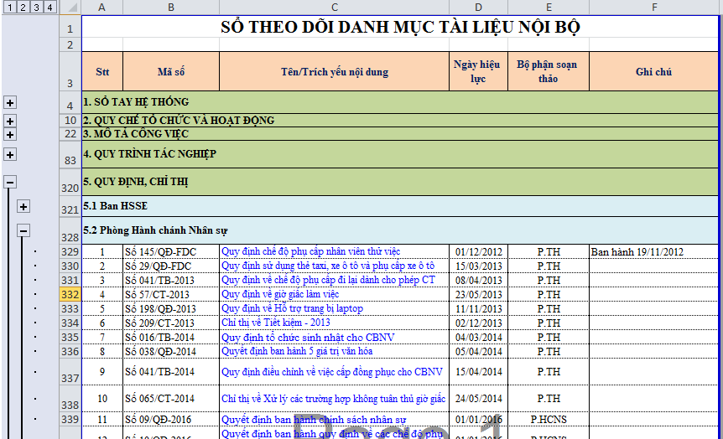
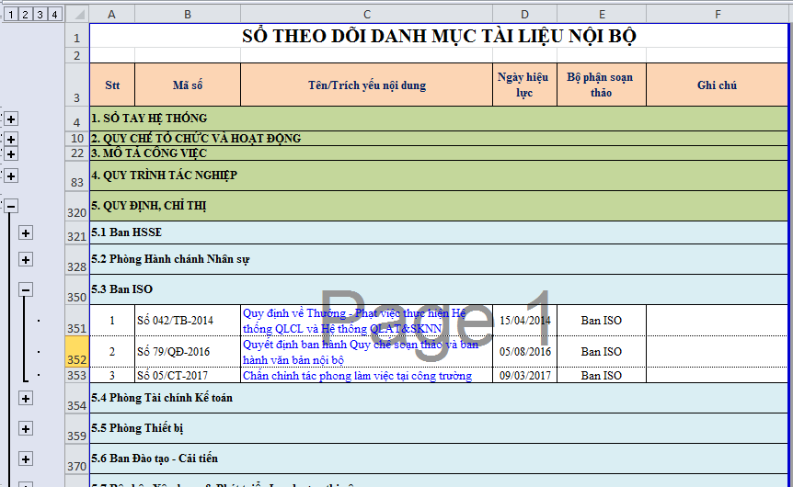
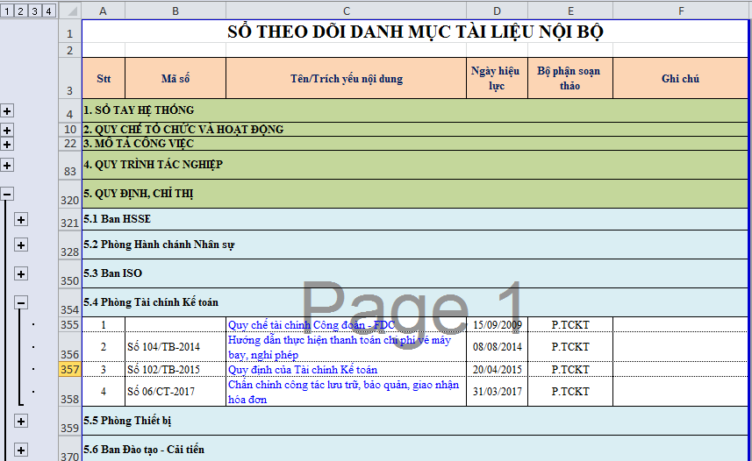
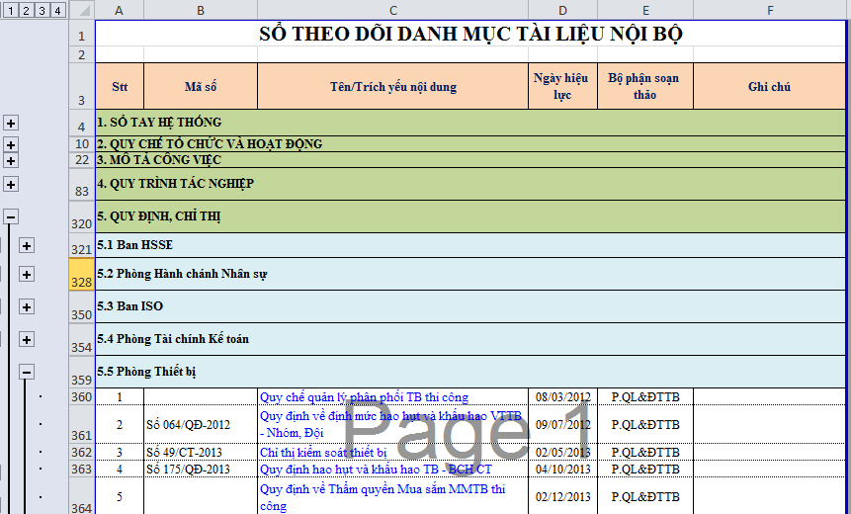
Tham khảo Quy định, chỉ thị của các phòng ban

Slide 15
CÁCH KIỂM TRA HỆ THỐNG TẠI CÔNG TRÌNH
Kiểm tra trên hệ thống lưu trữ NAS
Kiểm tra lưu trữ file cứng trên công trình
Đào tạo nhân viên mới
Thông báo định hướng làm việc
Hỏi đáp giải quyết thắc mắc
Gửi biên bản làm việc và phản hồi thắc mắc

Slide 16
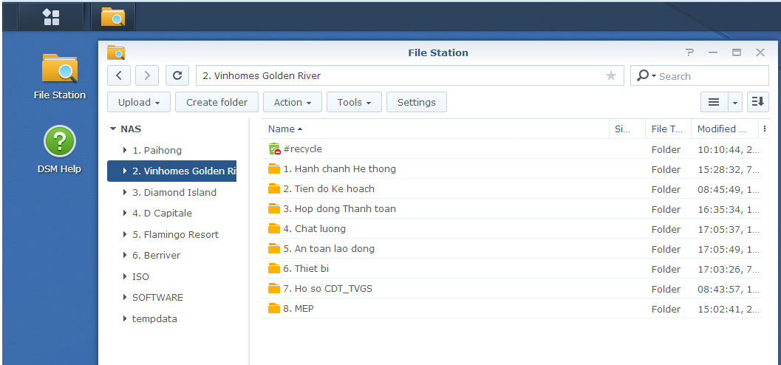
III.1 Kiểm tra trên hệ thống lưu trữ NAS

Slide 17
III.2 Kiểm tra lưu trữ file cứng trên công trình
Nội dung kiểm tra:
1/ Các nội dung lưu trữ không đầy đủ trên NAS
2/ Các rủi ro thường gặp tại dự án: trình mẫu, mất kiểm soát phát sinh, mất kiểm soát thay đổi bản vẽ, không làm gia hạn tiến độ, mất kiểm soát xuất nhập vật tư, mất kiểm soát an toàn, không đảm bảo thanh toán cho lực lượng thi công
3/ kiểm tra kiến thức hệ thống cho giám sát

Slide 18

III.3 Đào tạo nhân viên mới

Slide 19
III.4 Thông báo định hướng làm việc

Slide 20
III.5 Hỏi đáp giải quyết thắc mắc
?

Slide 21
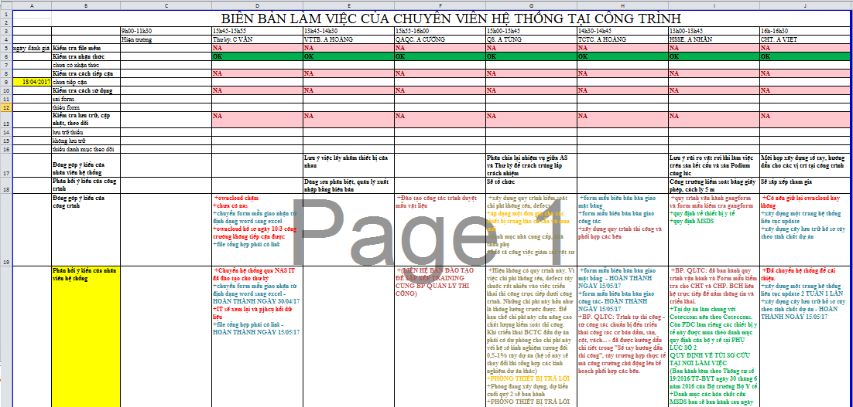
III.6 Gửi biên bản làm việc và phản hồi thắc mắc
BAN ISO GỬI MAIL CHO CÔNG TRƯỜNG, CC CHO PHÒNG BAN ĐỂ PHẢN HỒI CÁC THẮC MẮC CỦA CÔNG TRÌNH

Slide 22
Thank you !
TP. Hồ Chí Minh, 06/03/17
Lầu 1, 236/6 Điện Biên Phủ, Quận Bình Thạnh, TP. Hồ Chí Minh
T. 08 35 14 6699 | F. 08 3514 6677
www.fdcc.com.vn

